Slide 1
Муниципальное бюджетное общеобразовательное
учреждение «Богоявленская СОШ»
«Народ, не знающий своего прошлого,
не имеет будущего»
М. В. Ломоносов
Работа школьного краеведческого музея»
2023 гг.

Slide 2
Деятельность музея направлена на формирование у школьников средствами музееведения патриотического и нравственного чувства к истории и культуре своей Родины.

Slide 4
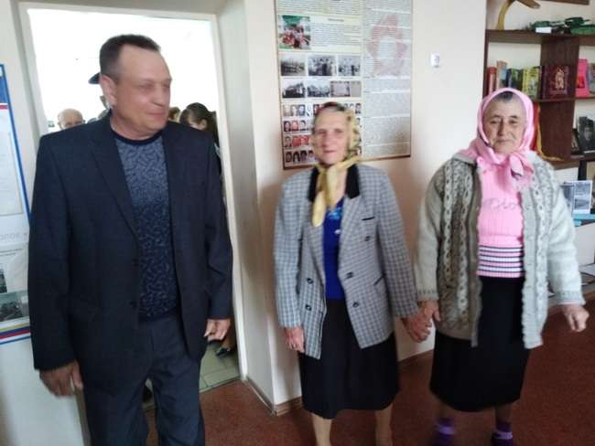
Музей истории родного края открыт 30 апреля 2019 года Свидетельство о регистрации школьного музея №19497 от 26 апреля 2019 года.……………………………………………..…... Это было событием в жизни школы и станицы Богоявленской.

Slide 5
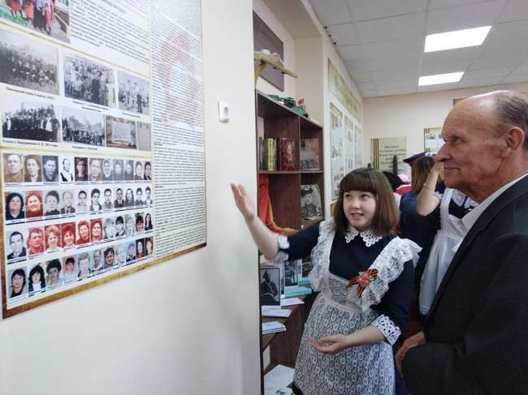

Slide 6
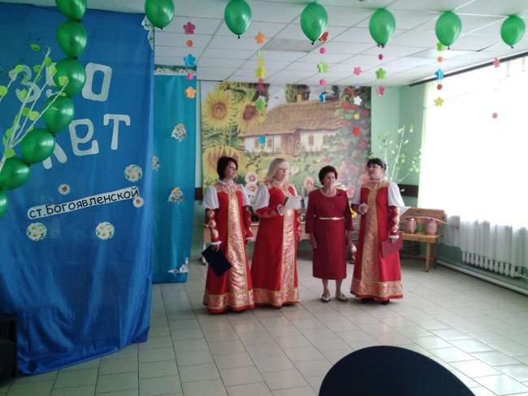

Slide 7
Школьный музей призван способствовать формированию гражданско -патриотических качеств, расширению кругозора и воспитанию познавательных
интересов и способностей, овладению учебно-практическими навыками
поисковой, исследовательской деятельности,
служить целям совершенствования образовательного процесса средствами дополнительного образования,
Формированию активной гражданской позиции.

Slide 8
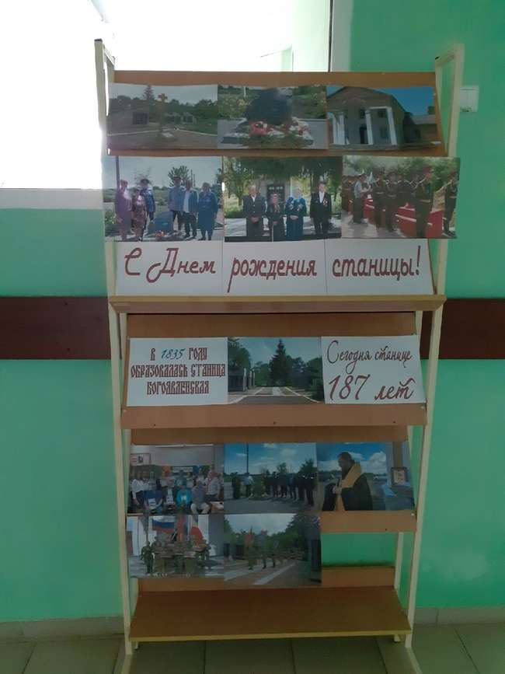
За годы работы музея сложилась своя система работы, формы и методы проведения меропрятий.
Музейные уроки, связанные с памятными датыми
в истории родного края
Сентябрь «Помни корни свои» изучение
истории родного края, истории семьи

Slide 9
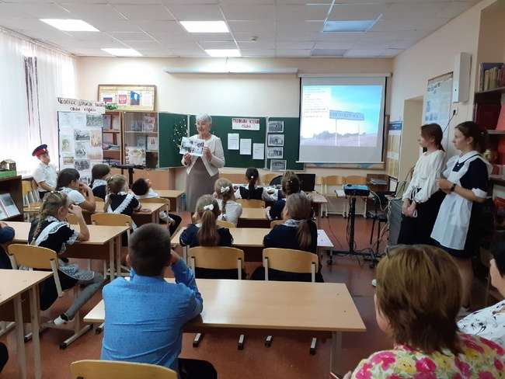
Край родной, казачий.» к годовщине образования станицы Богоявленской. сентябрь

Slide 10
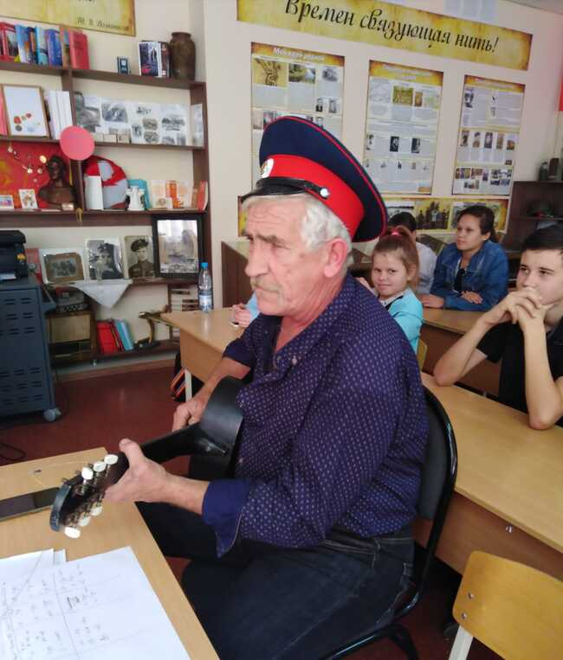
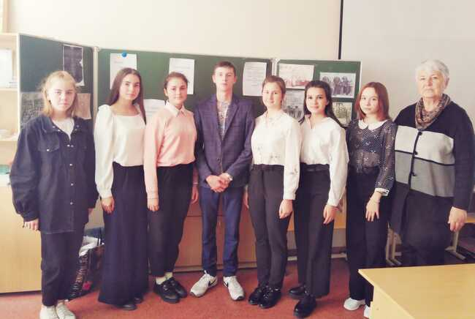

Slide 11
Историю своего родного края узнают ребята летом в пришкольном лагере «Солнышко».

Slide 12
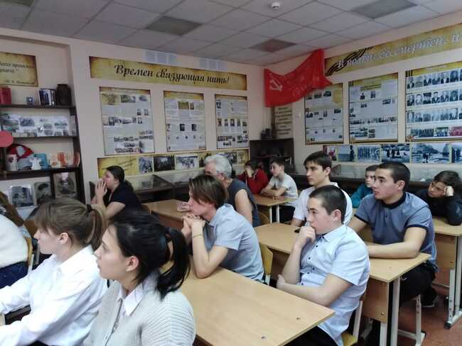
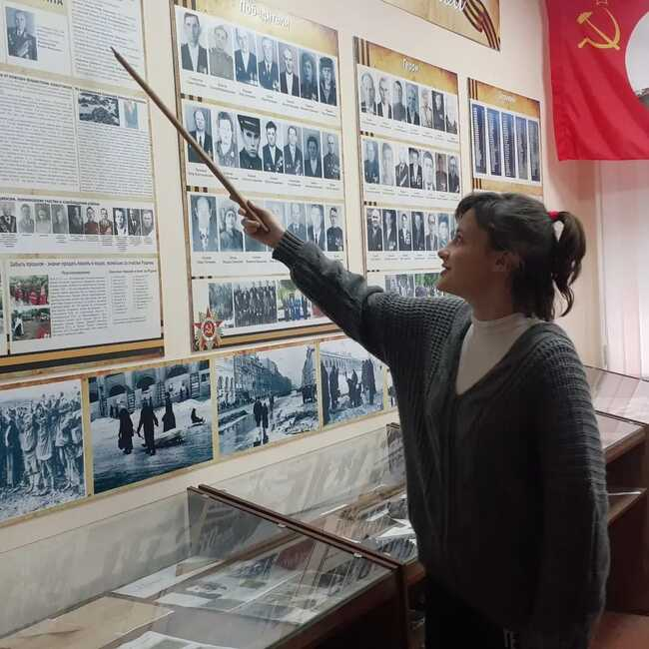
Музейный урок « Кровавый январь 43 года» к годовщине освобождения ст. Богоявленской от фашистских захватчиков. Январь

Slide 13
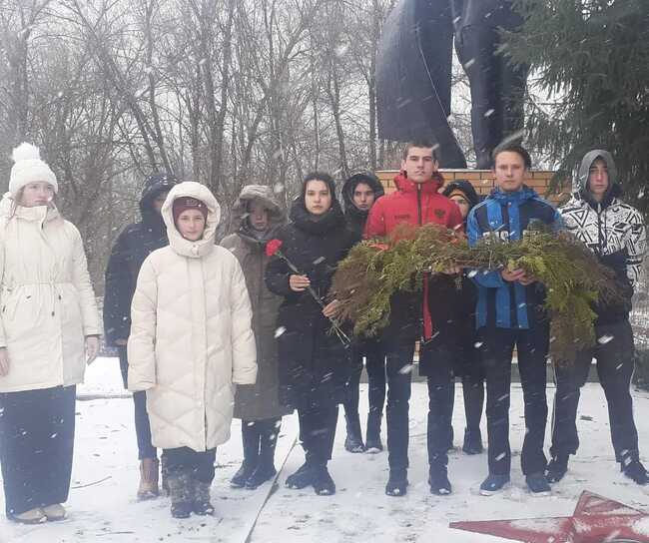
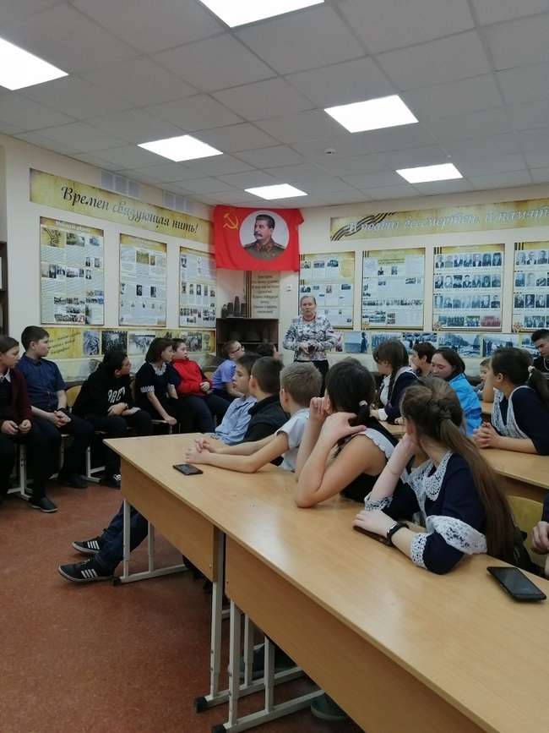
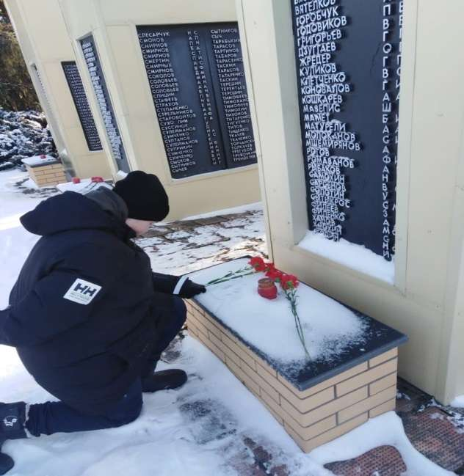
Памяти павших будем достойны!

Slide 14
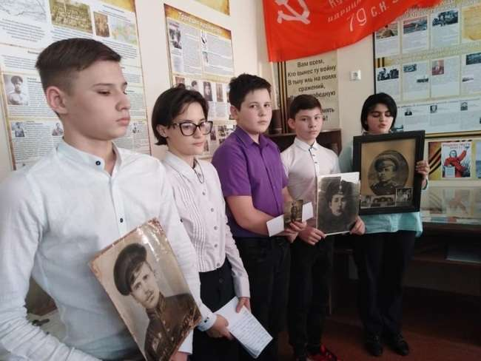
«Не предать забвению.» К годовщине начала политики «расказачивания» 24 января

Slide 15
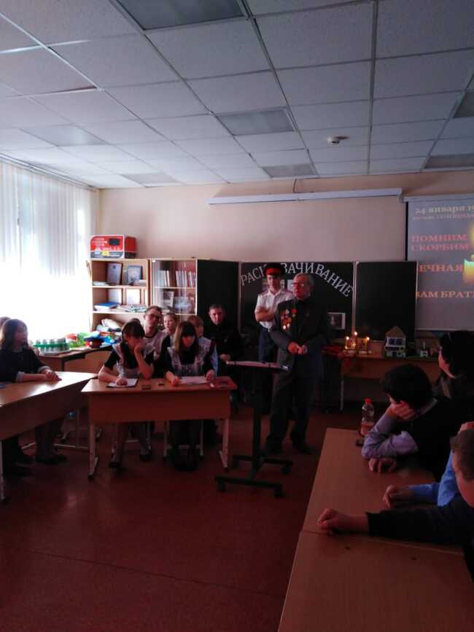

Slide 16
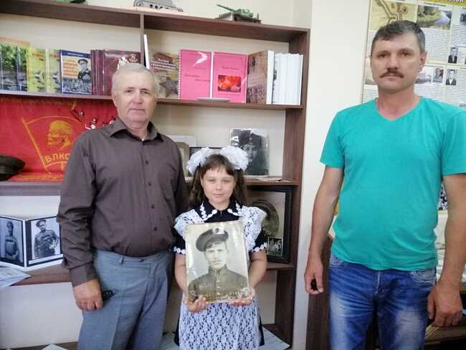
Не предать забвению.

Slide 17
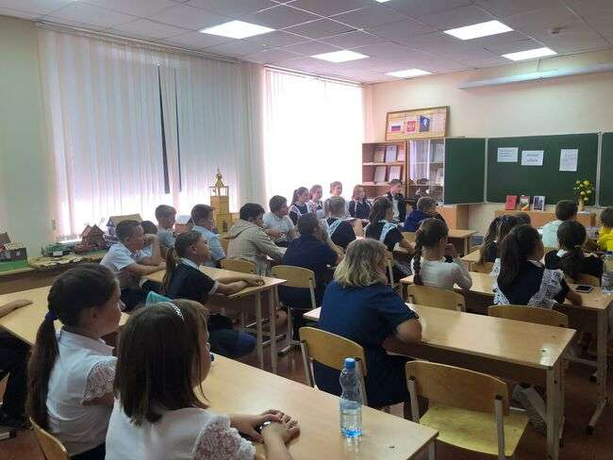
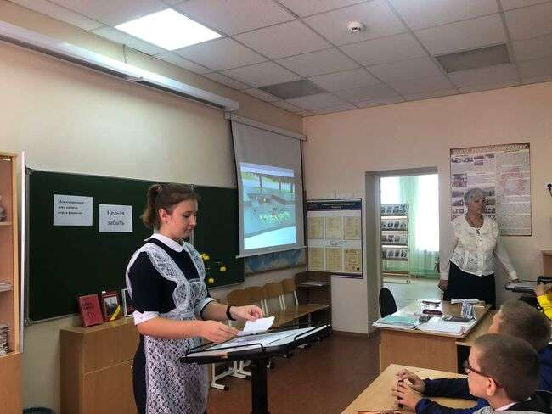
Нельзя забыть»-музейный урок, посвященный Памяти жертв фашизма

Slide 18
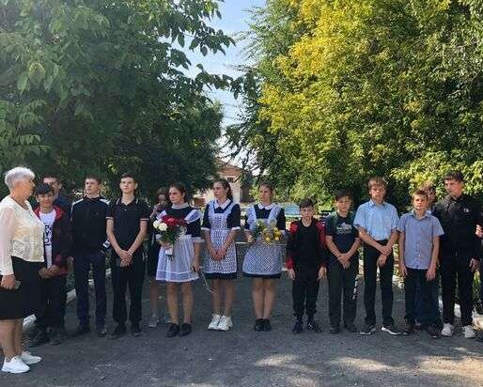
Никто не забыт , ничто не забыто.

Slide 19
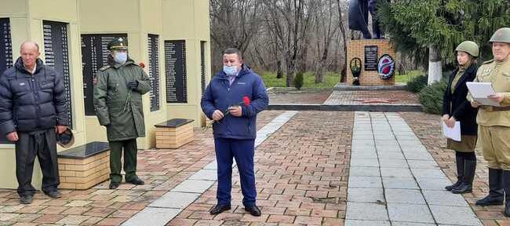
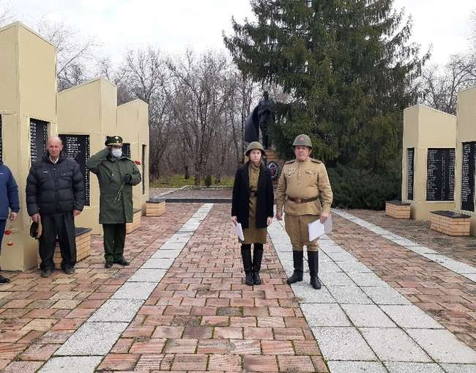
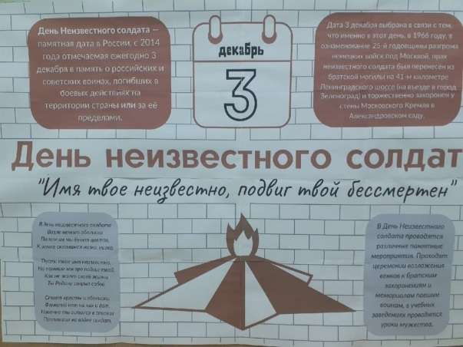
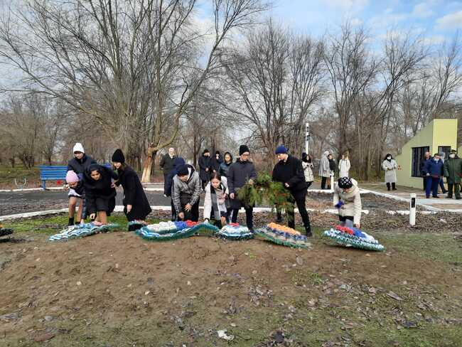
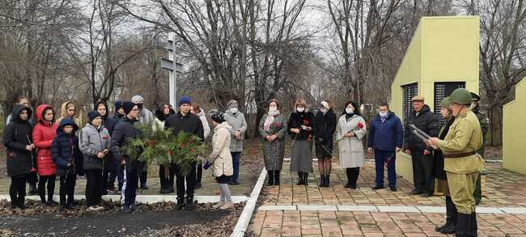
Памятные даты в истории страны Митинг, посвященный дню Неизвестного солдата. декабрь

Slide 20
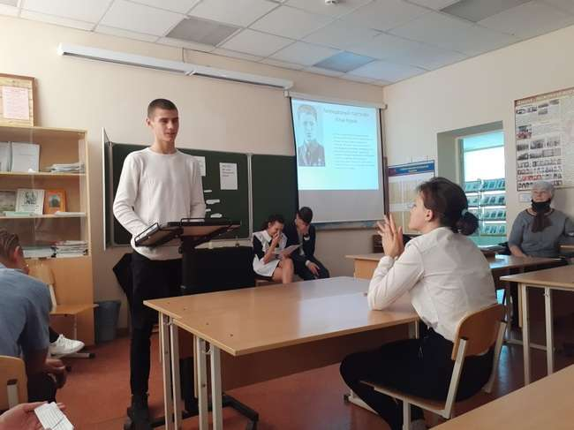
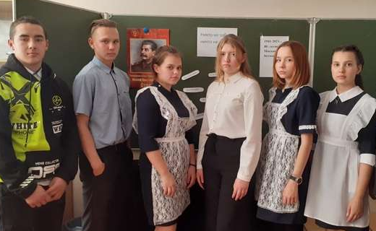
Памятные даты в истории Отечества годовщине Московской битвы посвящаем»

Slide 21
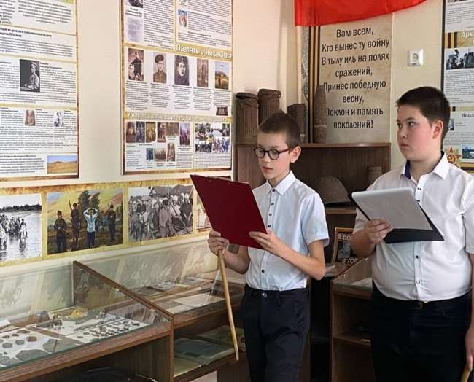
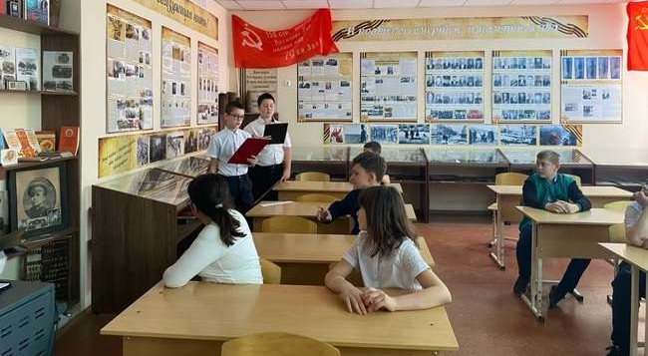
День Героев Отечества. Экскурсия в школьный музей. «Гордимся подвигами предков»

Slide 22
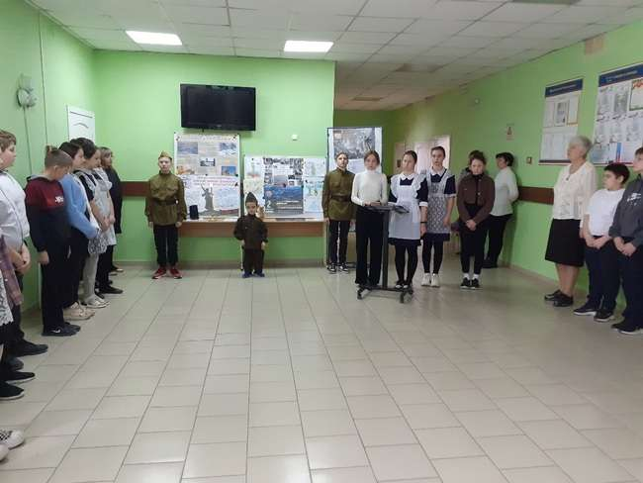
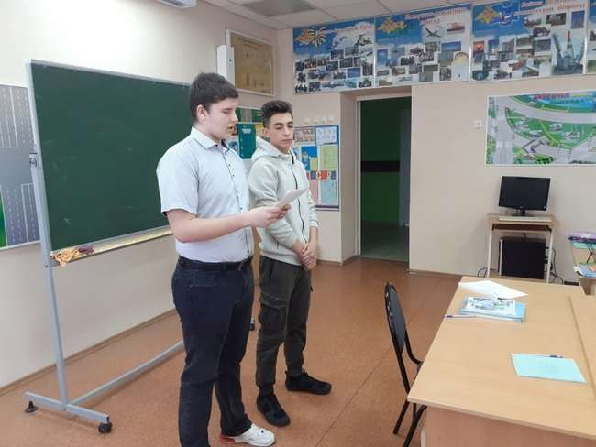
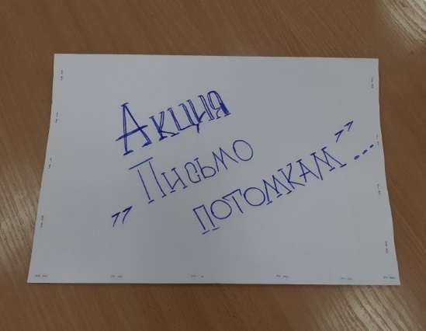
Дни воинской славы Сталинградская высота» к 80 -летию разгрома немцев под Сталинградом 2 февраля 2023г

Slide 23
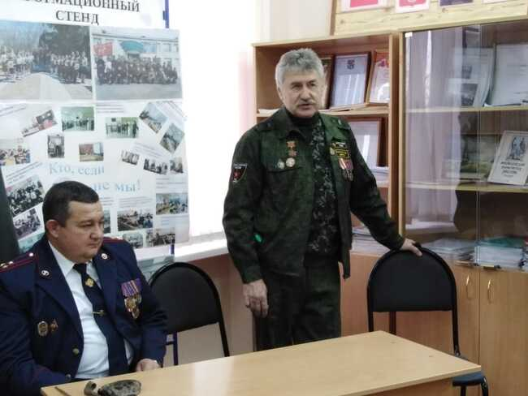
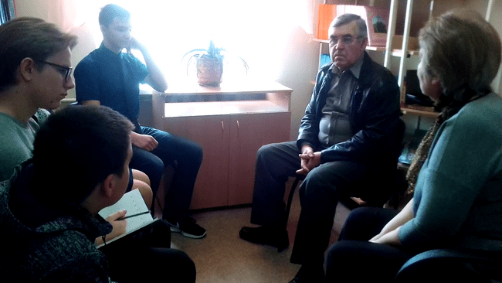
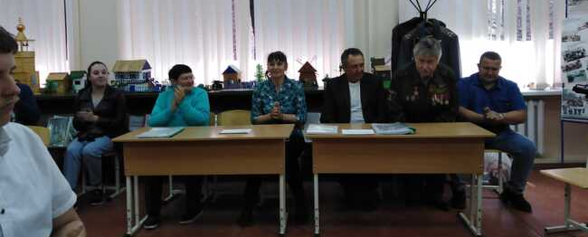
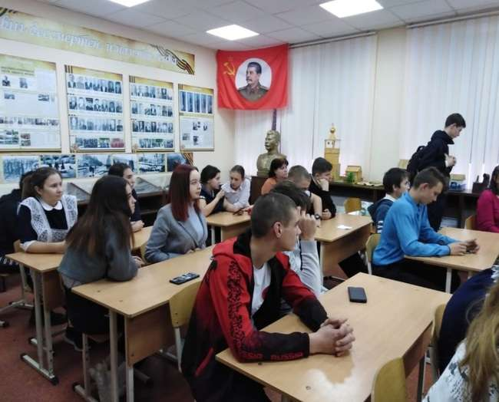
Традиционны встречи с интересными людьми.

Slide 24
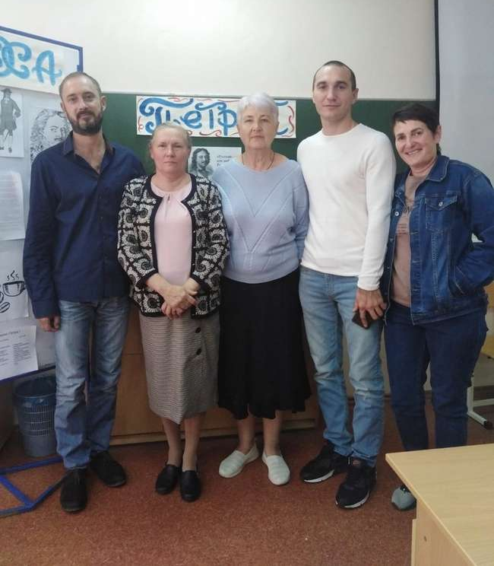
Выпускники школы Коровин Д. и Самойлов Иван поделились воспоминаниями о своей службе на флоте.

Slide 25
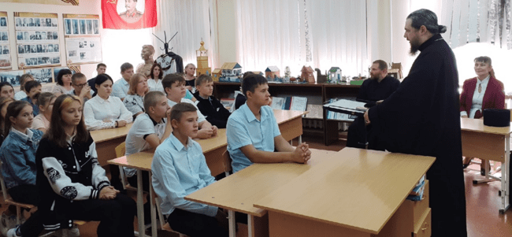
Встреча с владыкой Антонием, епископом Волгодонским и Сальским. 15 сентября 2022год.

Slide 27
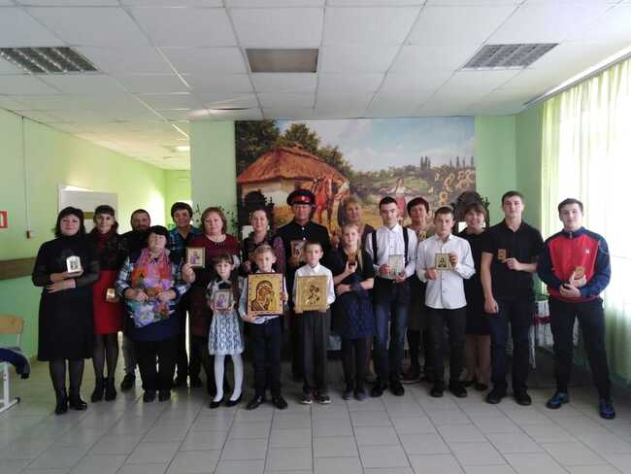
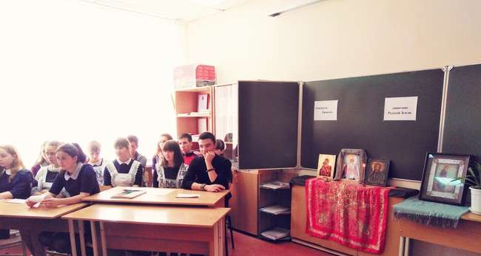
Сотрудничаем с Богоявленским приходом, утверждая традиционные ценности
Казанская икона Божьей
матери –защитница Руси.

Slide 28
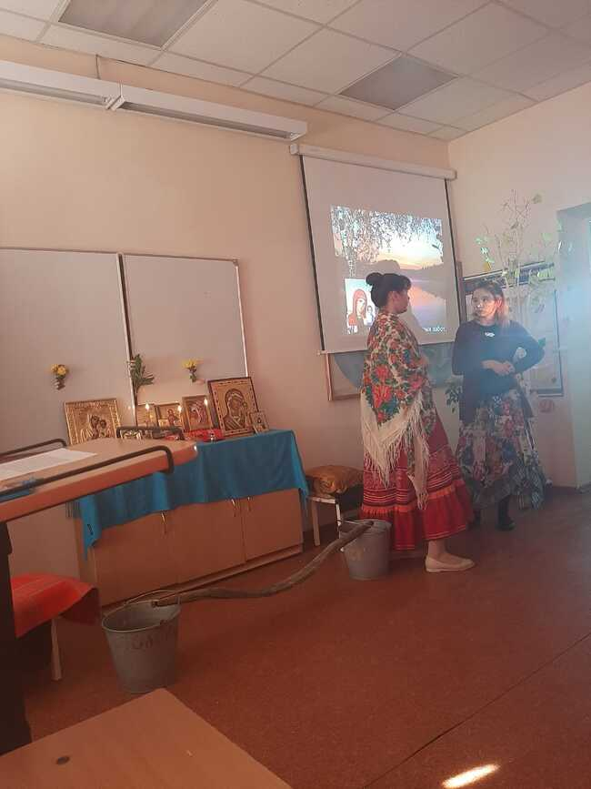
Патриарх Гермоген – заступник Русской земли.

Slide 29
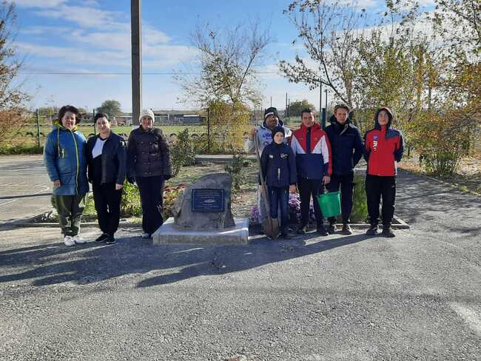
Совместно участвуем в акциях «День древонасаждений»

Slide 30
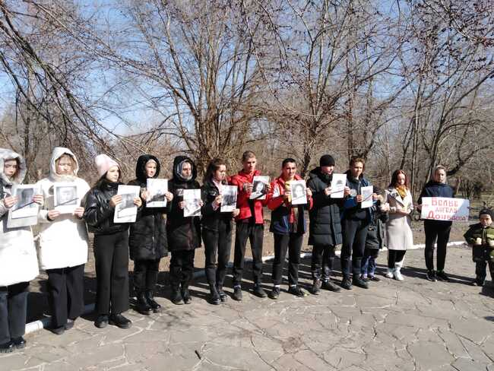
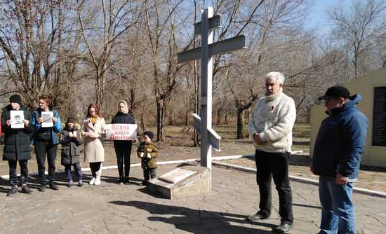
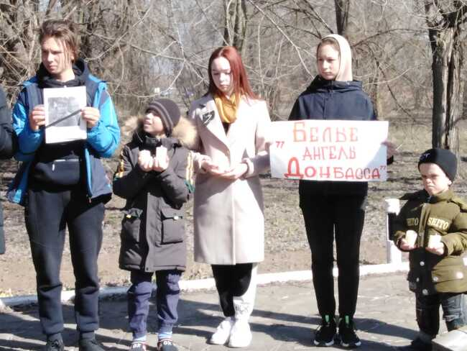
Участие в международной акции «Сад Памяти»,
посвященной памяти детей Донбасса.

Slide 32
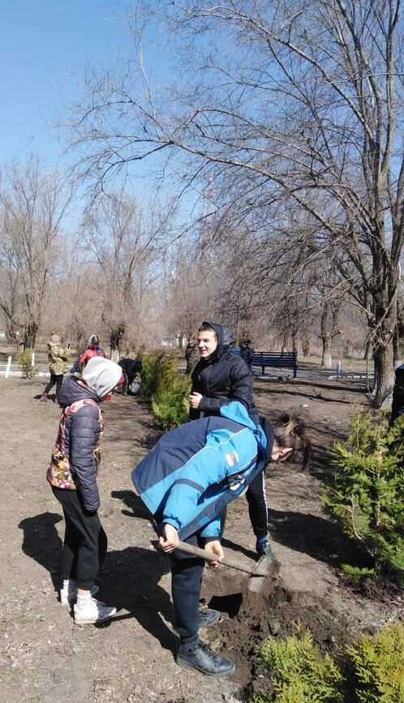
Аллея Памяти

Slide 33
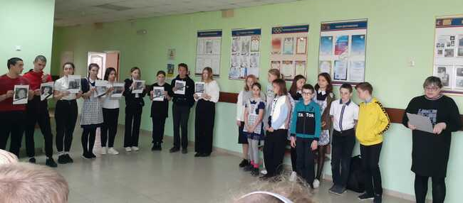
Линейки, посвященные памятным датам

Slide 34
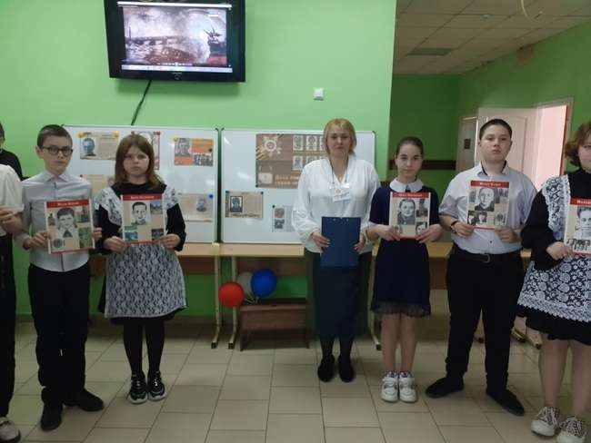
Линейка ко дню героя- антифашиста. 8 февраля 2023 г

Slide 35
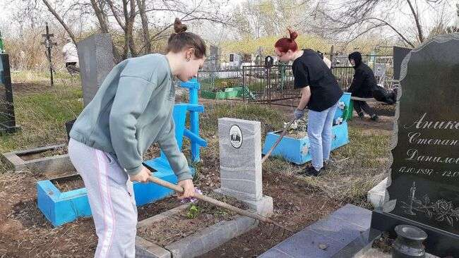
Участвуем в акции «Некрополь»

Slide 36
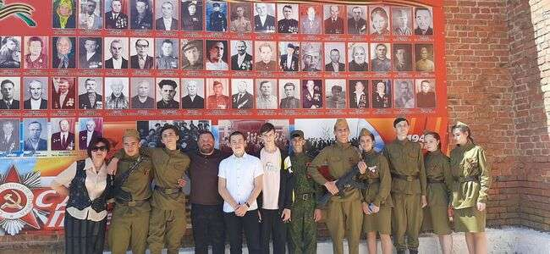
Вахта Памяти

Slide 37
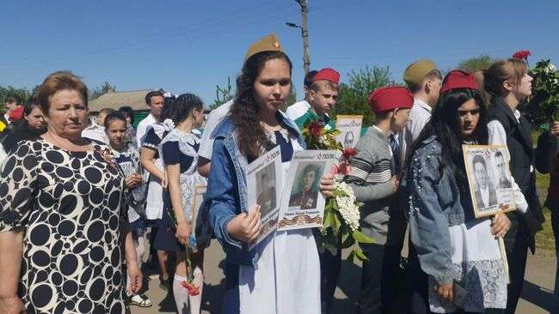
«Бессмертный полк»

Slide 38
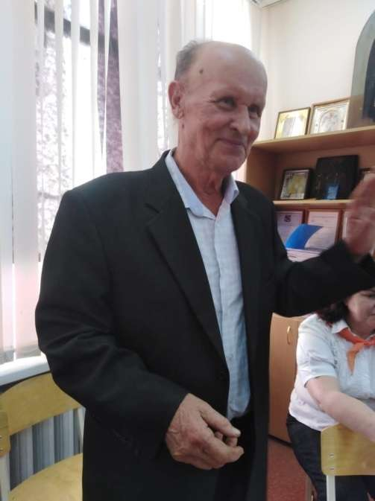
Используем в работе такую форму работы как «круглый стол».
«Родом мы из СССР» к 100 -летию образование СССР. декабрь 2022г

Slide 40
Круглый стол, посвященный памяти репрессированным казакам ст. Богоявленской. Встреча с потомками казаков

Slide 41
Дискуссия «Кому на Руси жить хорошо» к 200 -летию Н. А. Некрасова

Slide 42
«Перемен требуют наши сердца» -гражданская позиция в творчестве поэта, музыканта, певца Виктора Цоя.

Slide 43
Кинолекторий

Slide 44
Огромна роль в организации работы музея принадлежит активу музея. работающему под девизом.
Кто, если не мы!

Slide 45
Кто, если не мы.

Slide 46
Наши гости.

Slide 47
"Мне больно об этом говорить, но сегодня российское общество испытывает дефицит духовных скреп, милосердия, сочувствия, сострадания друг к другу, поддержки и взаимопомощи, дефицит того, что всегда, во все исторические времена делало нас крепче, сильнее, чем мы всегда гордились", — сказал президент, выступая с посланием к Федеральному собранию

Slide 48
"Мы должны всецело поддержать институты, которые являются носителями традиционных ценностей, исторически доказали свою способность передавать их из поколения в поколение", —
Музей школы является центром военно-патриотического, гражданского, этнокультурного воспитания подрастающего поколения, центром жизни школы
Задача музея – пробуждать в детях и подростках потребность глубже познать историю Отечества из разных источников информации: из знакомства с музейной экспозицией, из книг и фильмов, рассказов ветеранов, экспонатов музея, экскурсий по местам боёв и др.

Slide 49
Сохранение исторической памяти - это не только проявление уважения к прошлому, но и гарантия единства народа и суверенитета государства в будущем, уверен президент России Владимир Путин

Slide 50
В единстве –наша сила.

